Slide 1


git e GitHub
Um apanhado sobre controle de versão e compartilhamento de código por um iniciante em desenvolvimento.
zztoninho@gmail.com
https://github.com/zztoninho

Slide 2
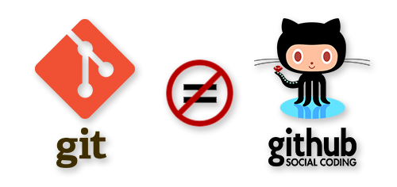
git e GitHub
zztoninho@gmail.com
https://github.com/zztoninho

Slide 3
Historia do git
Até 2002 o Kernel do Linux era versionado por um sistema DVCS proprietário chamado BitKeeper.
Em 2005, o relacionamento entre a comunidade que desenvolvia o kernel e a empresa que desenvolvia comercialmente o BitKeeper se desfez, e o status de isento-de-pagamento da ferramenta foi revogado.
No mesmo ano a comunidade de desonvolvedores do Linux (em particular Linus Torvalds) começou a desenvolver uma ferramenta propria com o que aprenderam com ao usar o BitKeeper.

Slide 4

Entrevista com Jeffrey Middleton do Google
".. GIT é meu segundo grande projeto, que spo foi criado para manter meu primeiro grande projeto... " Linus Torvalds
zztoninho@gmail.com
https://github.com/zztoninho

Slide 5
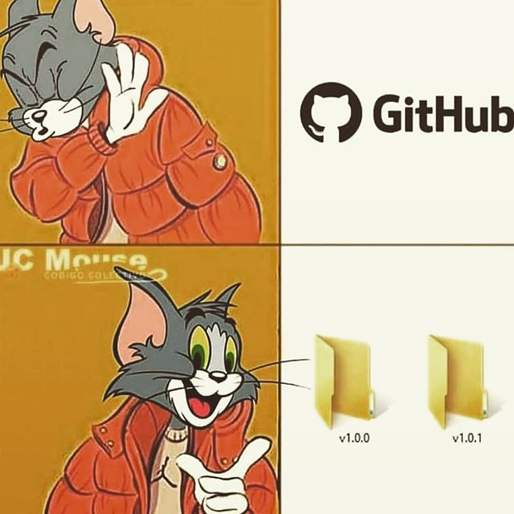

Explicando o git
".. GIT is my second big project, which was only created for me to mantain my first big project... " Linus Torvalds
zztoninho@gmail.com
https://github.com/zztoninho

Slide 6
Os Três Estados do git
Diretório de trabalho
Preparação
Repositório
Arquivos adicionados e preparados para serem versionados
Arquivos
Excluidos
Adicionados
Modificados
git add
git commit
Arquivos Salvos
zztoninho@gmail.com
https://github.com/zztoninho

Slide 7
Cliclo de vida do estado de arquivos
Untracked
Unmodified
Modified
Staged
add the file
edit the file
stage the file
Remove the file
Commit
zztoninho@gmail.com
https://github.com/zztoninho

Slide 8
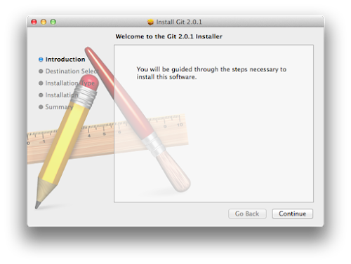
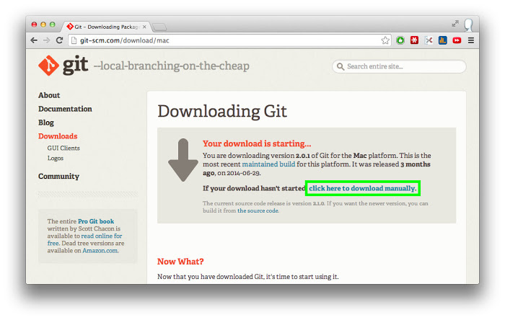
Instalação do git
zztoninho@gmail.com
https://github.com/zztoninho
Verificando a Existencia do mesmo
$ git --version
Debian Linux's
Fedora Linux's
$ sudo apt install git
$ sudo yum install git
Mac's

Slide 9
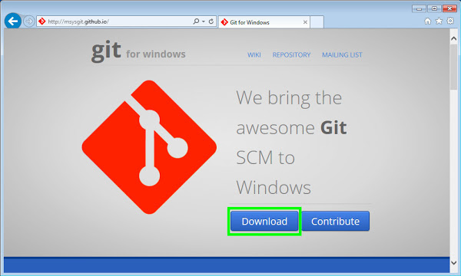
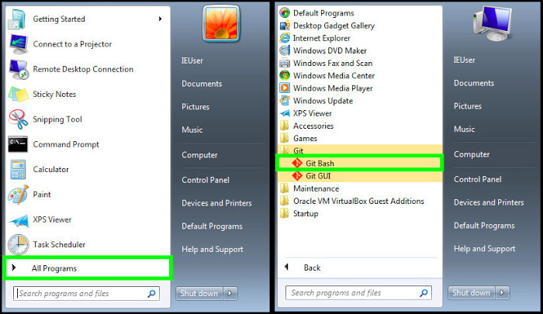
Instalação do git
zztoninho@gmail.com
https://github.com/zztoninho
Verificando a Existencia do mesmo
$ git --version
Windows

Slide 10
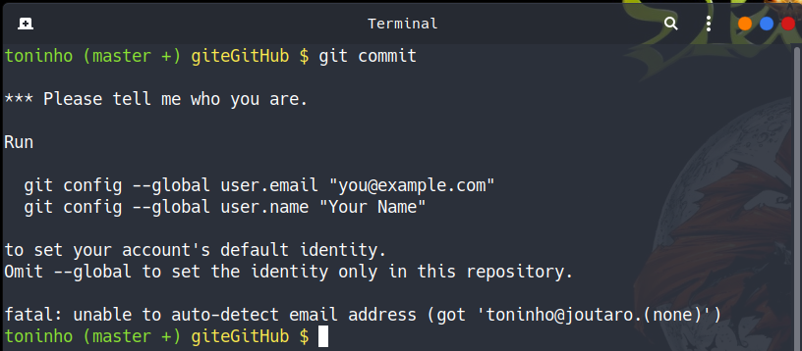
Configuração inicial do git
Comando de Identificação
$ git config --global user.email "seu@email.com"
$ git config --global user.name "Seu Nome"
zztoninho@gmail.com
https://github.com/zztoninho

Slide 11
Comando git init
Sintaxe
$ git init <directory>
Inicia um repositorio git, pode ser feito indicando a pasta, sem esse parametro ele vai gerar o repositorio git na pasta atual.
zztoninho@gmail.com
https://github.com/zztoninho

Slide 12
Comando git add
Sintaxe
$ git add <directory>or<file>
Adiciona um diretorio a area untracked, pode ser feito tbm diretamente a um arquivo.
zztoninho@gmail.com
https://github.com/zztoninho

Slide 13
Comando git add
Sintaxe
$ git add <directory>or<file>
Adiciona um diretorio a area Unmodified/preparação, pode ser feito tbm diretamente a um arquivo.
zztoninho@gmail.com
https://github.com/zztoninho

